Slide 1
Razones por las que elegí ser maestra de preescolar
Alumna: Valeria Esperanza Guerrero Ruiz
Materia: El sujeto y su formación profesional como docente

Slide 2
¿Por qué elegí ser maestra?
Yo elegí la carrera de educación preescolar principalmente por que me gusta trabajar con niños de corta edad, quiero saber el por que se su comportamiento, ayudarlos a que se desempeñen y enseñarles desde chiquitos a ir a clases siempre con las ganas de aprender algo nuevo

Slide 3
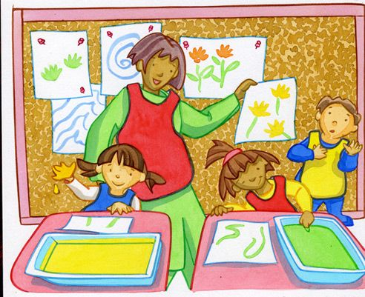
Razones, motivos y condiciones
Desde que yo estaba cursando la primaria tenia decidido que quería ser educadora, con el paso del tiempo me fueron llamando la atención los niños y el tener una mamá educadora me motivo mas ya que en ocasiones me toco acompañarla al jardín de niños en el que ella laboraba y para mi era muy emocionante ver a todos los niños dentro de un salón de clases.

Slide 4
Se que es una carrera en la que se debe dedicar mucho tiempo para planear las actividades que se verán en las clases.
Viendo por otro lado tendré las mismas vacaciones que mis hijos y un sueldo fijo.
Por la parte de mi familia mi mamá es maestra y me gusta mucho su trabajo

